Slide 1
EURO
PROŠLOST, SADAŠNJOST I BUDUĆNOST
Minela Emraj
RS

Slide 2
UVOD
Dugogodišnji procesi i napori vladajućih krugova evropskih zemalja su doveli do stvaranja Evropske Unije
Temelj stvaranja Evropske Unije je želja za stvaranjem jedinstvenog tržišta na području Evrope
Rješenje za olakšavanje razmjene i prometa roba i usluga na jedinstvenom tržištu, zakondavna tijela su pronašla u uvođenju jedinstvene valute eura
Euro valuta se uvodi 1. januara 1999. godine
2002. godine dolazi do uvođenja euro novčanica i kovanica
Do danas je euro valutu usvojilo 19 zemalja članica, ali postoje i države izvan kruga Evropske Unije koje koriste euro valutu

Slide 3
Euro je druga najpopularnija valuta za zaduživanje, pozajmljivanje i rezerve centralnih banaka
Oko 74% evropske populacije podržava Evropsku i monetarnu uniju i valutu euro
Oko 60 zemalja i državnih područja je svoju valutu vezalo za euro, izravni ili neizravno

Slide 4
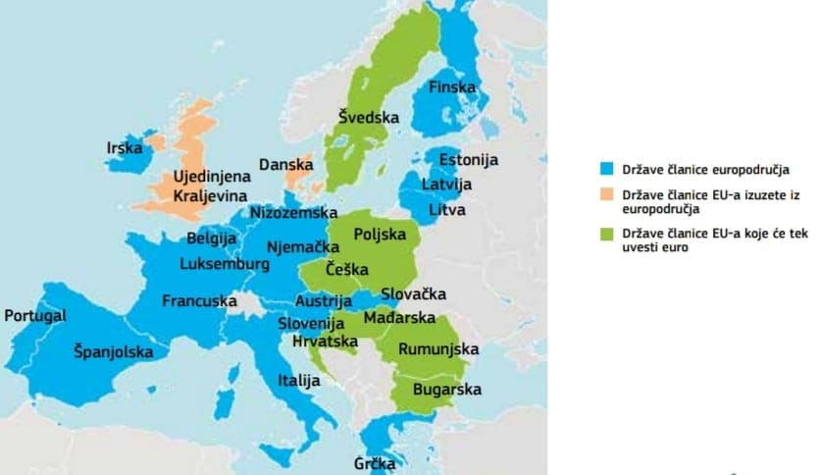
Uvođenje eura na područje evropskih zemalja

Slide 5
PROŠLOST
Uvođenju valute eura prethodilo je mnogo pregovora koji su trajali desetcima godina unazad, koji su se vodil čak od 1951. godine
1951. godine Belgija, Francuska, Italija, Luksemburg, Nizozemska i Zapadna Njemačka dogovaraju uspostavu zajedničkog tržišta uglja i čelika uređenog nacionalnim propisima, štp je prvi korak ka stvaranju jedinstvenog tržišta
1957. godine osnivaju se Evropska ekonomska zajednica (EEZ) i Evropska zajednica za atomsku energiju (EURATOM)
Osniva se skupina na visokoj razini čiji cilj je izrada izvješća o tome kako za 10 godina ostvariti ekonomsku i monetarnu uniju (EMU). Isto je doneseno 1970.

Slide 6
1979. godine projekt ekonomske i monetarne unije nastavlja se stvaranjem europskog monetarnog sustava (EMS) i europske valutne jedinice (ECU), virtualne valute koja se počinje upotrebljavati kao obračunska jedinica
1989. godine osniva se „Delorsov odbor”, čiji je zadatak razmotriti konkretne korake prema postupnom uvođenju jedinstvene valute
Rezultat odbora jeste izvješće u kojem se predlažu konkretni koraci za nastanak Ekonomske i monetarne unije (EMU)

Slide 7
Ekonomska i monetarna unija – prva faza
Počinje 1. jula 1990. godine
U ovoj fazi nastoje se pripremiti neophodni uvjeti za obezbjeđenje zadovoljavajućeg nivoa ekonomske i monetarne konvergencije, koja će se ostvariti u drugoj fazi
Precizirano je oko 300 mjera za sukcesivno otklanjanje fiskalnih, tehničkih i poreskih prepreka, koje su objedinjene u dokument „Bijela knjiga“
Omogućena je potpuna liberalizacija kretanja kapitala u svim zemljama članicama i usklađivanje njihovih monetarnih politika
Na institucionalnom planu ojačan je Monetarni komitet/Komitet guvernera, u okviru kojeg se formiraju 3 podkomiteta: Komitet za pitanja kurseva razmjene, Komitet za monetarnu politiku i Komitet za kontrolu bankarskog sistema

Slide 8
Ekonomska i monetarna unija – druga faza
Dolazi do usklađivanja ekonomskih i monetarnih politika zemalja članica i jačanja mehanizma ekonomskih i monetarnih politika kao neophodnih uslova za prelazak u treću fazu
U okviru ove faze osniva se Ekonomski monetarni institut u Frankfurtu
Njegovo formiranje je u funkciji institucionalne pripreme Evropskog sistema centralnih banaka
Institut obezbjeđuje jače usklađivanje monetarnih politika zemalja članica i uspostavljanje saradnje između nacionalnih centralnih banaka

Slide 9
Ekonomska i monetarna unija – treća faza
Evropski savjet je sastavio listu zemalja koje su se spremne za usvajanje jedinstvene valute
Formira se Evropski sistem centralnih banaka sa sjedištem u Frankfurtu
Njegov glavni cilj je očuvanje stabilnosti cijena
Banke imaju nezavisnu ulogu, što je osnovna karakteristika Ekonomske i monetarne unije u toku ove faze

Slide 10
Euro novčanice
Odluku o izgledu euro novčanice donio je Evropski savjet u Dablinu 1996. godine
Donošenju odluke prethodilo je osam faza selekcije i to da je:
u prvoj fazi izvršen izbor teme koja će se nalaziti na novčanicama
u drugoj se vršio izbor znakova za osiguranje novčanice od falsifikovanja
u trećoj izbor oznaka za lakše korištenje novčanicau
četvrtoj fazi je izvršen izbor grafičkih elemenata
u petoj preuzimanje radova
u šestoj je izvršen izbor radova od strane žirija
u sedmoj fazi je vršena sondaža mišljenja o izabranim radovima
u osmoj fazi savjet je izabrao seriju od deset motiva za novčanice koje su prethodno odabrali

Slide 11
Prilikom uvođenja eura utvrđeni su temeljni principi koji se odnose na uvođenje eura u opticaj, kao npr. da svi iznosi utvrđeni u ekijima na osnovu ugovora ili drugih pravnih instrumenata budu zamijenjeni ekvivalentnim iznosima izraženim u eurima, zatim je potvrđen kontinuitet prava i obaveza stvoren u nacionalnim valutama zemalja članica ili u ekijima, olakšava se tehnička priprema za prelazak na euro i slično. Utvrđena je tehnika konverzacije, na način da se euro sastoji od stotinu jedinica koje se nazivaju euro centi
Za korištenje eura u tranzicionom periodu prihvaćen je princip po kojem se ekonomski subjekti mogu slobodno odlučiti o vrsti valute koju će koristiti, euro ili nacionalnu valutu. 2002. Godine euro valuta se javlja u vidu novčanica i kovanica

Slide 12
Posljedice i efekti uvođenja eura
Uvođenje eura prouzrokovalo je različite posljedice i efekte, a neki od njih su to što je stvaranje Ekonomske i monetarne unije osiguralo jačanje, porast, efikasnost i veću konkurentnost finansijskog sektora, a posredno i privrede, zatim to da integracija nacionalnih finansijskih tržišta u euro zoni vodi većoj efikasnosti alokacije kapitala, da se upravljanje novčanim sredstvima centralizuje na nivou euro zone i da to dovodi do racionalizacije i smanjenja troškova, ojačavanje konkurentske sposobnosti, te da se objedinjavanje svih računa i valuta i njihova zamjena jednim računom u euro valuti. Također se vrši i institucionalna reorganizacija i modifikacija što dovodi do nastanka velikih privatnih potrfolija hartija od vrijednosti i akcija. Čvrsta politika javnih finansija treba da vodi smanjenju posječnih kamatnih stopa što bi pozitivno utjecalo na investicije i zaposlenost. U finansijskom i bankarskom sektoru se zahtijevaju značajne promjene u taktici, strategiji i operativnom poslovanju banaka, snižavaju se bankarski troškovi za preduzeća zahvaljujući ukidanju provizija za konverziju i smanjenju troškova za plaćanja između zemalja učesnica, te nestaje potreba za zaštitom od rizika promjene kurseva i cijena na robnim, deviznim i finansijskim tržištima.

Slide 13
2002. godine je 12 zemalja zamijenilo svoje dotadašnje novčanice i kovanice eurima
2008. godine je započela globalna finansijska kriza koja se širila kroz europodručje. Institucije EU poduzimaju hitne mjere kako bi zemljama pružile finansijsku pomoć i ojačale otpornost ekonomske i monetarne unije i upravljanje njom.
Nadzor banaka u zemljama koje upotrebljavaju euro objedinjuje se u okviru jedinstvenog nadzornog mehanizma pod vodstvom Europske centralne banke. Svrha europskog nadzora banaka jest osigurati sigurnost banaka u europskom bankarskom sektoru. Nadzor se uspostavlja 2014. godine.

Slide 14
U junu 2015. predsjednici pet europskih institucija – Europske komisije, Europskog vijeća, Europske centralne banke, Europskog parlamenta i Euroskupine – objavljuju viziju produbljivanja ekonomske i monetarne unije, poznatu pod nazivom „Izvješće petorice predsjednika”. Te se ideje 2017. razrađuju u nekoliko dokumenata za razmatranje. Provedba počinje paketom za produbljivanje EMU-a, koji Komisija predlaže u decdembru 2017. i koji uključuje daljnje mjere za povećanje jedinstva, učinkovitosti i demokratske odgovornosti EMU-a i za dovršetak bankovne unije.

Slide 15
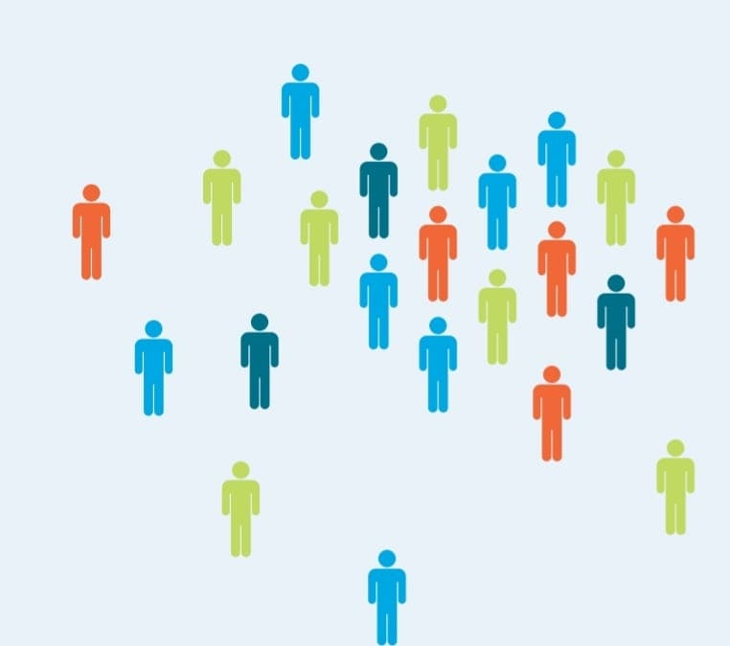
Ko je ko?

Slide 16
Ko je ko?
Europska komisija, a posebno njezina Glavna uprava za gospodarske i finansijske poslove (DG ECFIN), prati gospodarsko stanje u cijelom EU-u i pomaže pri provedbi i daljnjem razvoju prethodno objašnjenog zakonodavstva.
Europski parlament (EP) zakonodavno je tijelo ovog postupka. Sluša, razmatra i glasuje. Odlučuje zajedno s Vijećem ili daje svoje mišljenje o tome treba li provesti određenu politiku ili ne.
Europska središnja banka (ESB) je neovisna institucija EU-a koja donosi odluke o monetarnoj politici u europodručju s ciljem održavanja stabilnosti cijena.
ECOFIN i euroskupina - radi se o sastancima Vijeća na kojima se donose paketi odluka. ECOFIN čine ministri finansija svih država članica EU-a. Euroskupinu čine svi ministri finansija država članica u europodručju.

Slide 17
SADAŠNJOST
Posljednjih godina euro se suočava sa različitim izazovima, a naprijed navedena finansijska kriza iz 2008. godine dovela je do otkrivanja slabih tačaka eura koje treba pažljivo proučiti, popraviti ili otkloniti
Brojčani podaci o euru objavljeni od strane Evropske Unije govore da on pridonosi stabilnosti cijena. Euro potiče trgovinu, tržišno natjecanje i transparentnost cijena što doprinosi stabilnosti cijena. Od uvođenja eura mjesečna stopa inflacije je iznosila samo 1,7%, što je niže nego prethodnih godina.
Udio međunarodnih plaćanja u eurima otprilike je jednak onome u američkim dolarima. Euro je druga najpopularnija valuta na svijetu za zaduživanje, pozajmljivanje i rezerve središnjih banaka.

Slide 18
Uvođenjem eura eliminirani su troškovi povezani s kursnim kretanjima u europodručju i europski potrošači i poduzeća zaštićeni su od skupih promjena na valutnim tržištima koje su u nekim zemljama često narušavale povjerenje, odvraćale od ulaganja i uzrokovale gospodarsku nestabilnost.

Slide 19
Pogodnosti eura za građane
Kao pogodnosti za građane također se navodi i to da je tržišno natjecanje između trgovina i dobavljača veće, što znači da se korist ima od nižih cijena, te da se njihovo povećavanje drži pod kontrolom
Putovanja u europodručju su mnogo lakša i podnošljivija za građane, jer ne moraju mijenjati novac i time plaćati mjenjačke provizije
Evropske tvrtke su u boljem položaju za dugoročna ulaganja jer su kamatne stope stabilne pa je lakše predvidjeti hoće li od svojih ulaganja ostvariti dobit
Trgovanje na tržištu na kojem se koristi ista valuta je je djelotvornije od trgovanja na više tržišta upotrebom različitih valuta

Slide 20
Koje su poslovne pogodnosti?
Poslovne pogodnosti eura odnose se na niže kamatne stope koje se održavaju niskom inflacijom
Tvrtke mogu jeftinije pozajmljivati novac za ulaganja, a pored toga prozivode se i novi proizvodi, te se javlja veća proizvodnost
Dolazi do gospodarskog rasta i većeg broja boljih poslova
Budući da Evropska centralna banka osigurava stabilnost eura i cijena, Europljani mogu lakše i jeftinije pozajmljivati novac
Niži troškovi zaduživanja znače da evropljani mogu lakše dobiti hipoteke, a evropska poduzeća finansirati ulaganja

Slide 21
Stabilnost eura čini Evropu poželjnim trgovinskim partnerom za preduzeća diljem svijeta, koja prihvaćaju cijene izražene u eurima. Tako su evropska preduzeća oslobođena troškova povezanih sa kursnim kretanjima i troškova konverzije eura u druge valute. Pri tome je međusobna trgovina zemalja koje upotrebljavaju euro mnogo jednostavnija i jeftinija.

Slide 22
Suprotna mišljenja
I pored postojanja svih ovih pogodnosti, postoje i pristalice mišljenja da je euro danas na klimavim nogama
U pogledu ovog mišljenja, mnogi se osvrću na finansijsku krizu iz 2008. godine jer je euro tada doživio najveće iskušenje i presudni trenutak kada su posljedice finansijske krize izazvale dužničku krizu u euro zoni
Jedno takvo mišljenje jeste i ono guvernera Mađarske centralne banke, Gyorgyja Maltocsyja. On je poručio da je Evropi došlo vrijeme da potraži izlaz iz zamke eura, te smatra da bi se, u sljedećim decenijama, zemljama članicama trebao omogućiti izlazak iz euro zone, ukoliko bi one to željele. Također smatra da bi se trebao izmijeniti i Mastrihtski ugovor.

Slide 23
Pored ovakvog mišljenja Maltocsyja, Bugarska smatra da je euro propao. Mnogi ekonomisti smatraju da Mađaraska, Poljska, pa i Češka nisu bez razloga odbile da prihvate euro, te da euro neće doprinijeti povećanju bruto nacionalnog dohotka ovih zemalja, te da se euro zona pretvara u crnu rupu koja onemogućuje dalji ekonomski razvoj.

Slide 25
BUDUĆNOST
U pogledu pitanja budućnosti eura, treba se osvrnuti na knjigu i mišljene Josepha E. Stiglitza ‘’Euro – Kako zajednička valuta prijeti budućnosti Evrope’’
Stiglitz je vrlo kritički nastrojeno pisao o euru i posljedicama koje bi mogle poremetiti Evropsku Uniju i njeno tržište
Stiglitz smatra da je formiranje euro zone samo povećalo nejednakost u evropskom društvu, što se najviše primjećuje između zemalja članica. Smatra da je to nametnulo velike troškove zemljama koje su se pokazale kao najveći gubitnici u krizi eura.

Slide 26
On smatra da je trenutna struktura eurozone neodrživa te predstavlja dva alternativna rješenja koja bi bila efikasnija od trenutne situacije. Pod „više Evrope“ Stiglitz predlaže jaču povezanost europskog tržišta i osnivanje novih institucija koje bi služile boljem funkcioniranju eurozone.
Drugo rješenje smatra da je „manje Evrope“ odnosno odlazak nekoliko zemalja članica koje imaju najviše problema ili raspad eurozone na određena valutna područja.
Kao ključni problem eura navodi da zemlje članice eurozone imaju bitno različite ekonomije, te da je za dobru funkcionalnost jedinstvene valute potrebna dovoljna sličnost između zemalja.

Slide 27
Stiglitz oštro demantira tržišni fundamentalizam – vjerovanje da su tržišta učinkovita i stabilna te smatra da je to bila prevladavajuća ideologija u vremenu stvaranja eura. Osvrće se na krizu 2008. te kritizira središnje bankare europskih zemalja koji nisu reagirali na prenapuhano tržište nekretnina jer su smatrali da se tržišta ne napuhuju i ako se napuhuju da će se ona sama ispraviti.
Osobito ističe istočnoazijsku krizu iz 1990. gdje je glavni krivac bio privatni sektor, a ne vlada. Problem koji je struktura eurozone dopustila je da kada je došlo do krize 2008. sav kapital koji je iz bogatih zemalja brzo došao u siromašne je još brže i otišao te samo produbio krizu.

Slide 28
Još jedno rješenje koje se predlaže je „fleksibilan euro“ gdje bi nekoliko grupa zemalja imala svoj euro. Svaka od tih grupa bi stvorila elektroničnu valutu što predstavlja prednost zbog učinkovitosti, bolje naplate poreza, manjih troškova, lakših transfera itd. Stiglitz opisuje sustav trgovačkih potvrda ili „tokena“ kojim bi se osiguravala ravnoteža izvoza i uvoza te stabilnost tečaja. Taj prijedlog bi mogao pronaći rješenje u obliku sličnom kriptovalutama koje danas postoje.

Slide 29
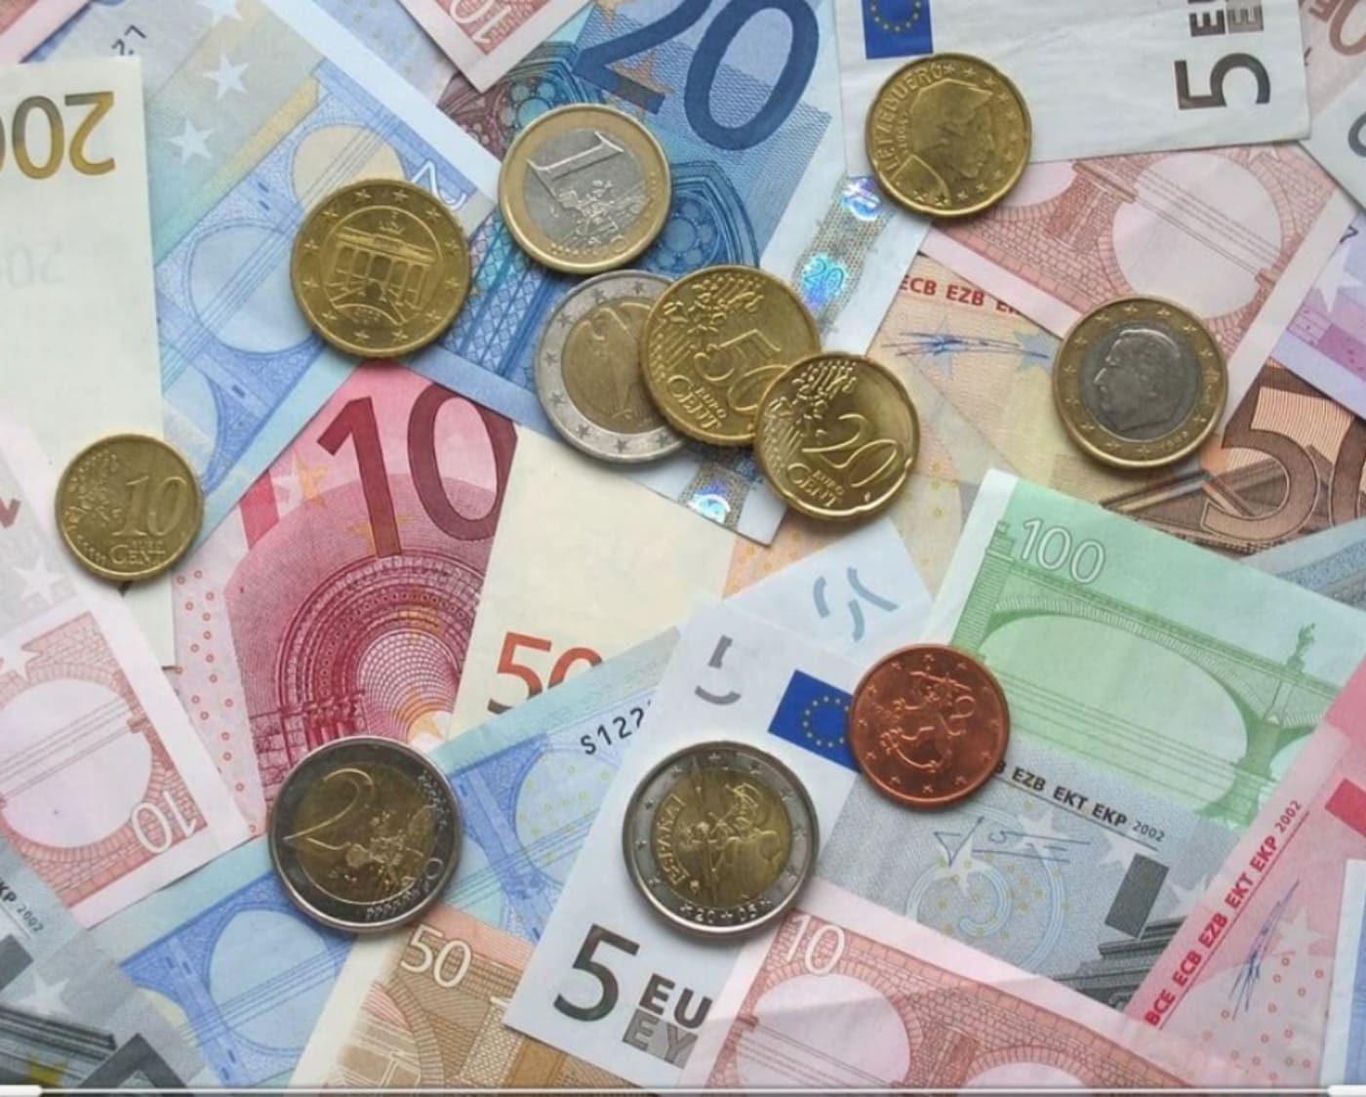
Euro novčanice i kovanice

Slide 30
Pitanja
1. U okviru koje faze EMU je donesen dokument "Bijela knjiga" i na sta se odnosi?
Dokument Bijela knjiga donesen je u okviru prve faze EMU u kojem je precizirano oko 300 mjera ta oklanjanje fiskalnih, tehnickih i poreskih prepreka.
2. Koje su pogodnosti eura za građane EU?
Kao neka od pogodnosti navodi se vece tržišno natjecanje trgovina i dobavljača zatim putovanja u europodručje su lakša i prihvatljivija za građane jer mogu mjenjati novac i time plaćati mjenjačke provizije.
Trgovanje na tržištu na kojem se koristi ista valuta je prihvatljivije za razliku od trgovanja na više tržišta sa razičitom valutom.
3. Koja dva načina Stiglitz predlaže kao rješenje za negativan utjecaj eura?
On smatra da jr trenutna struktura eurozone neodrživa i predlaže dva rješenja. Pod više Evrope Stiglitz predlaže jaču povezanost evropskog tržišta I osnivanje novih institucija koje bi služile boljem funkcioniranju eurozone. Drugo rješenje smatra da je manje Evrope odnosno odlazak nekoliko zemalja članica sa najviše problema ili raspad eurozone na određena valutna područja.

